Slide 1
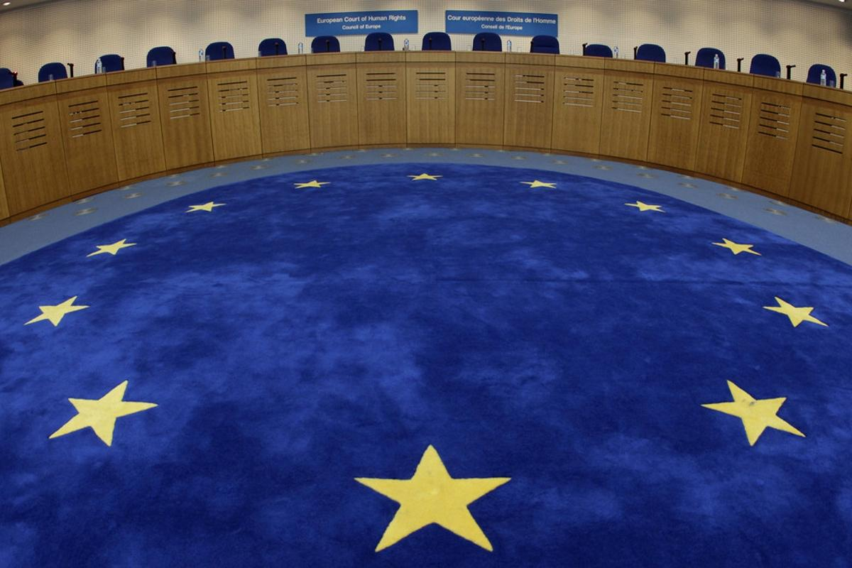
УНІФІКАЦІЯ НОРМ ПРАВА З ПРАВ ЛЮДИНИ В УМОВАХ ЄВРОПЕЙСЬКОЇ ІНТЕГРАЦІЇ
Васьківський Владислав Сергійович

Slide 2

АКТУАЛЬНІСТЬ
МЕТА:
ВИЯВЛЕННЯ
ПРАВОВОЇ ОСНОВИ,
ФОРМ, МЕЖ І ТЕНДЕНЦІЙ
УНІФІКАЦІЇ НОРМ ПРАВА З ПРАВ
ЛЮДИНИ В УМОВАХ
ЄВРОПЕЙСЬКОЇ
ІНТЕГРАЦІЇ.
Предмет:
Уніфікація норм
права з прав людини
в умовах європейської
інтеграції.
ПОСИЛЕННЯ ПРОЦЕСУ ЄВРОПЕЙСЬКОЇ
ІНТЕГРАЦІЇ, ЩО ВІДБУВАЄТЬСЯ В МЕЖАХ ЄВРОПЕЙСЬКИХ
РЕГІОНАЛЬНИХ ОРГАНІЗАЦІЙ, АКТУАЛІЗУЄ ПРОБЛЕМУ УНІФІКАЦІЇ НОРМ
ПРАВА З ПРАВ ЛЮДИНИ.НАЯВНІСТЬ В ЄВРОПІ ДЕКІЛЬКОХ АКТІВ
З ПРАВ ЛЮДИНИ:КОНВЕНЦІЇ ПРО ЗАХИСТ ПРАВ ЛЮДИНИ І
ОСНОВОПОЛОЖНИХ СВОБОД ТА ХАРТІЇ ОСНОВНИХ ПРАВ ЄС,
А ТАКОЖ МЕХАНІЗМІВ ЇХ КОНТРОЛЮ ПРИЗВЕЛО ДО НЕОБХІДНОСТІ
ВСТАНОВЛЕННЯ ПРАВОВОГО ТА ІНСТИТУЦІЙНОГО СПІВРОБІТНИЦТВА
ЄВРОПЕЙСЬКИХ РЕГІОНАЛЬНИХ ОРГАНІЗАЦІЙ ЗАДЛЯ ПОДОЛАННЯ
ПОДВІЙНИХ СТАНДАРТІВ ЗАХИСТУ ПРАВ ЛЮДИНИ В ЄВРОПІ.

Slide 3
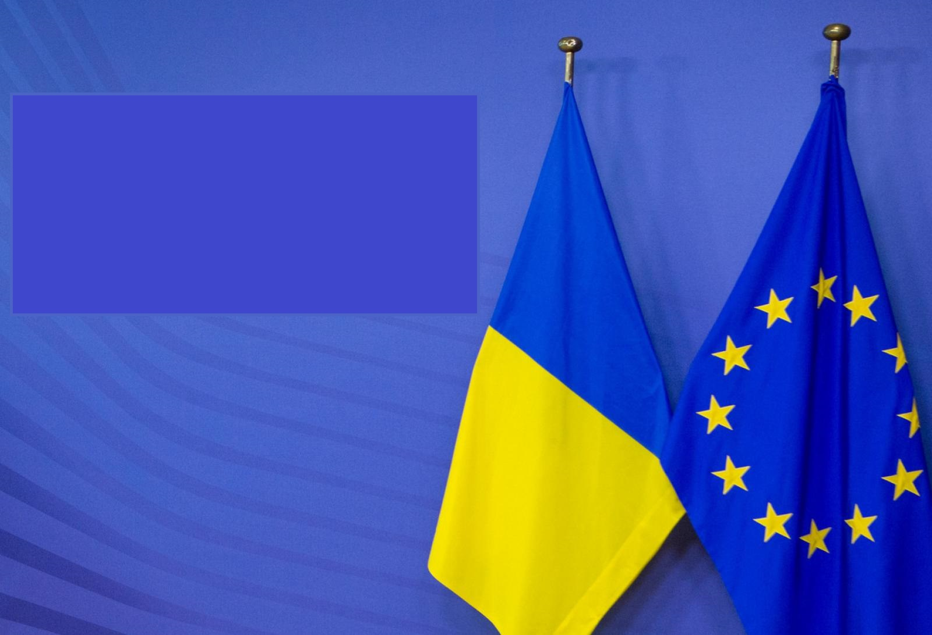
РОЗДІЛ 1. ВИЗНАЧЕННЯ ПОНЯТТЯ ТА ПРАВОВОЇ ПРИРОДИ УНІФІКАЦІЇ НОРМ ПРАВА З ПРАВ ЛЮДИНИ В УМОВАХ ЄВРОПЕЙСЬКОЇ ІНТЕГРАЦІЇ
1.1 Теоретичні аспекти зближення та уніфікації норм права з прав людини.
1.2 Особливості взаємодії та розвитку ідей захисту прав людини та європейської інтеграції
1.3 Сучасні концепції європейського права і європейського права з прав людини

Slide 4
РОЗДІЛ 2. ПОНЯТТЯ ТА СИСТЕМА ЄВРОПЕЙСЬКОГО ПРАВА ТА МІСЦЕ В НЬОМУ ЄВРОПЕЙСЬКОГО ПРАВА З ПРАВ ЛЮДИНИ
2.1 Визначення ролі права Ради Європи та рішень Європейського суду з прав людини в уніфікації норм права з прав людини.
2.2 Аналіз правової системи ЄС щодо уніфікації норм права з прав людини.
2.3 Визначення характеру, способів та тенденцій взаємодії Європейського суду з прав людини та Суду Європейського Союзу.

Slide 5

РОЗДІЛ 3. АНАЛІЗ РОЛІ УГОДИ ПРО АСОЦІАЦІЮ МІЖ УКРАЇНОЮ ТА ЄС В АДАПТАЦІЇ ПРАВОВОЇ СИСТЕМИ УКРАЇНИ ДО ПРАВОВОЇ СИСТЕМИ ЄВРОПЕЙСЬКОГО СОЮЗУ.
3.1 Дослідження ролі права Ради Європи у системі захисту прав людини в Україні
3.2 Зближення права України з європейським правом з прав людини.
3.3 Роль права Ради Європи у системі захисту прав людини в Україні.

